Slide 1
SISTEM PENDETEKSI DIABETES DENGAN MENGGUNAKAN METODE REGRESI
Andrew C Handoko (672019250)
Gruda Sakti Krida P (672019252)
Arya Damar Pratama (672019227)

Slide 2
LATAR BELAKANG
Diabetes merupakan penyakit metabolik yang jumlah penderitanya termasuk banyak di seluruh dunia, bahkan Indonesia sendiri. Dan penyakit ini memiliki jenis diabetes gestasional yang mana menyerang perempuan yang sedang hamil. Sehingga dapat menimbulkan banyak komplikasi yang akan terjadi pada saat kehamilan maupun setelah melahirkan. Maka dari itu deteksi dini atau skrinning sangat perlu dilakukan, untuk mencegah dan dapat menurunkan risiko komplikasi bagi perempuan yang sedang hamil serta bagi anaknya juga.

Slide 3
TUJUAN
Tujuan Perancangan Sistem Pendeteksi Diabetes ini diharapkan dapat mendeteksi penyakit diabetes gestasional pada perempuan terutama ibu hamil, sehingga tindakan penanganan maupun pencegahan dapat dilakukan sebaik mungkin. Dan dapat menurunkan risiko ibu hamil mengalami komplikasi selama proses kehamilan, melahirkan dan setelah melahirkan.

Slide 4
METODE
Regresi Logistik
Regresi termasuk dalam teknik supervised learning, dimana metode ini akan membandingkan dua atau lebih variabel untuk mengetahui bagaimana pengaruhnya satu sama lain, sehingga akan berdampak pada keputusan nantinya.
Menurut Hosmer & Lemeshow, regresi logsitik adalah metode analisis statistika yang digunakan untuk mendeskripsikan hubungan antara variabel respon dengan variabel prediktor. Dimana variabel respon (dependent) berbentuk data dikotonomi seperti 1 atau 0, ya atau tidak, hidup atau mati, sakit atau sehat dan lainnya. Dan variabel prediktor (independent) berupa data kategorik maupun numerik.

Slide 5
Dataset
Data yang digunakan pada penelitian ini adalah data sekunder yang didapatkan melalui repository dataset yang bersumber dari website kaggle. Dengan jumlah data sebanyak 768 dan memiliki 9 atribut

Slide 6
Atribut pada Dataset :
Pregnancies : berapa kali mengalami kehamilan
Glucose : konsentrasi plasma glucose selama dua jam yang didapat dari tes oral terhadap toleransi glukosa
Blood Pressure : tekanan darah diastolic (mmHg)
Skin Thickness : ketebalan dari lipatan kulit pada bagian trisep (mm)
Insulin : Serum insulin yang diberikan selama dua jam (mu U/ml)
BMI : Body Mass Index atau Indeks Massa Tubuh (bobot dalam kg/(tinggi dalam m)^2)
Diabetes Pedigree Function : riwayat keturunan apakah penderita diabetes atau tidak
Age : umur (tahun)
Outcome : 1 dan 0

Slide 7
Tahapan Penelitian
Menyiapkan Dataset
Melakukan pembagian variabel menjadi variabel independen dan variabel dependen
Membagi dataset menjadi dua bagian untuk data training dan data testing
Implementasi algoritma regresi logistik pada data train
Data testing di prediksi dengan model dari data training
Evaluasi dengan confussion matrix

Slide 8
CODE
Pertama masukan terlebih dahulu beberapa library yang diperlukan
#Import data manipulation libraries
import pandas as pd
import numpy as np
#Import the required Machine learning Libraries
from sklearn.model_selection import train_test_split
from sklearn.linear_model import LogisticRegression
from sklearn import metrics
#Import the visualization libraries
import seaborn as sns
import matplotlib.pyplot as plt
from sklearn.metrics import classification_report

Slide 9
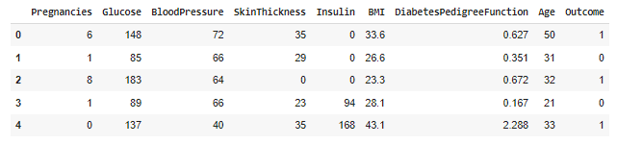
Kemudian masukan dataset yang diperlukan
#Select the required columns in the dataset
col_names = ('Pregnancies','Glucose','BloodPressure','SkinThickness','Insulin','BMI','DiabetesPedigreeFunction','Age')
#Read the dataset
df = pd.read_csv('/content/sample_data/diabetes.csv')
#Lets get the first 5 entries of the dataset
df.head()

Slide 10
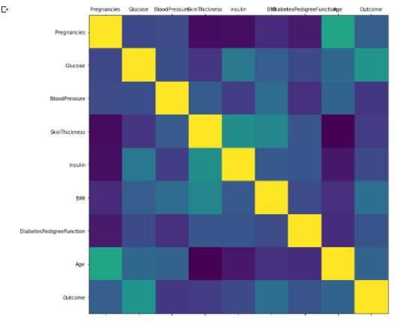
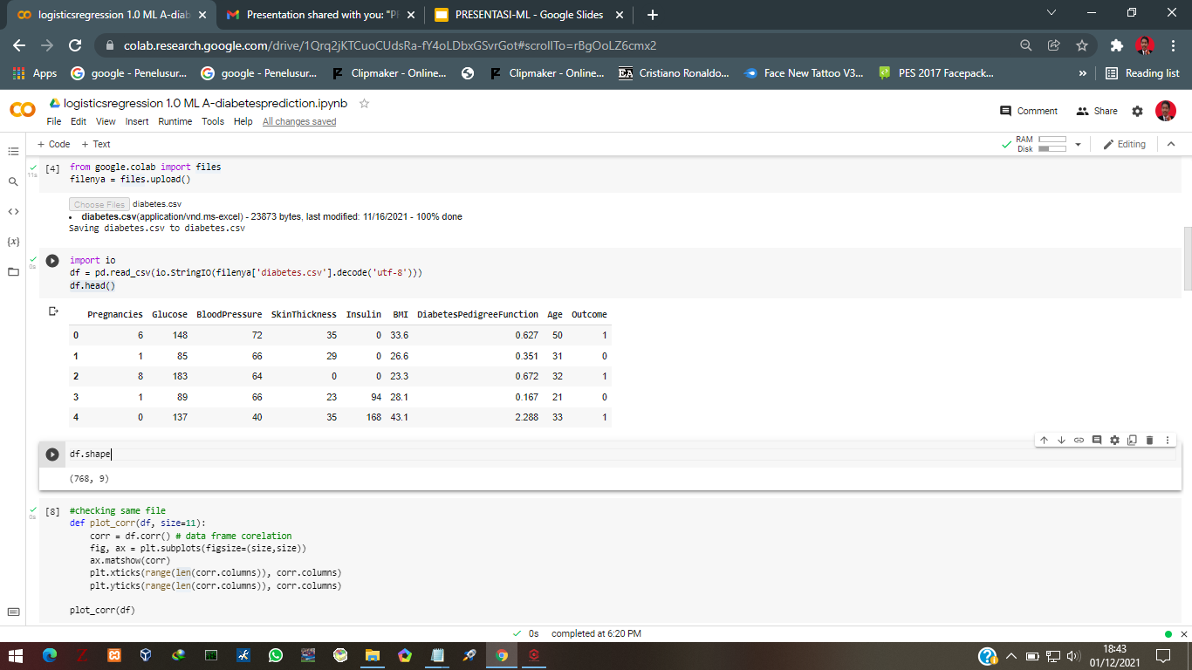
Untuk melihat jumlah baris dan kolom pada dataset tersebut
df.shape
Untuk mengecek nilai korelasi antar baris dan kolom
def plot_corr(df, size=11):
corr = df.corr() # data frame corelation
fig, ax = plt.subplots(figsize=(size,size))
ax.matshow(corr)
plt.xticks(range(len(corr.columns)), corr.columns)
plt.yticks(range(len(corr.columns)), corr.columns)
plot_corr(df)
Untuk hasilnya berupa tabel kotak berwarna, yang dimana kotak berwarna kuning menandakan data yang sama dan warna lainnya menujukkan tidak ada data yang sama pada baris dan kolom

Slide 11
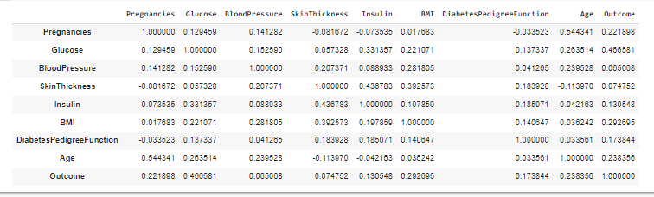
df.corr()
Jika dilihat dari nilai korelasi tabel diatas menandakan bahwa tidak ada kesamaan nilai antar kolom dan baris yang berbeda

Slide 12
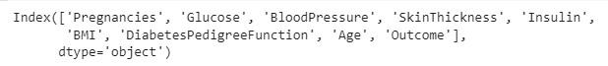
Membagi Variabel
Menunjukkan nama kolom yang dipakai
df.columns
Membagi variabel independen dan dependen
feature_cols = ['Pregnancies', 'Glucose', 'BloodPressure', 'SkinThickness', 'Insulin',
'BMI', 'DiabetesPedigreeFunction', 'Age',]
X = df[feature_cols] # features for the prediction
y = df.Outcome # target variable

Slide 13
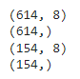
Pembagian Data Train & Data Testing
X_train,X_test,y_train, y_test = train_test_split(X,y,test_size = 0.20, random_state =0)
display(X_train.shape, y_train.shape, X_test.shape, y_test.shape)

Slide 14
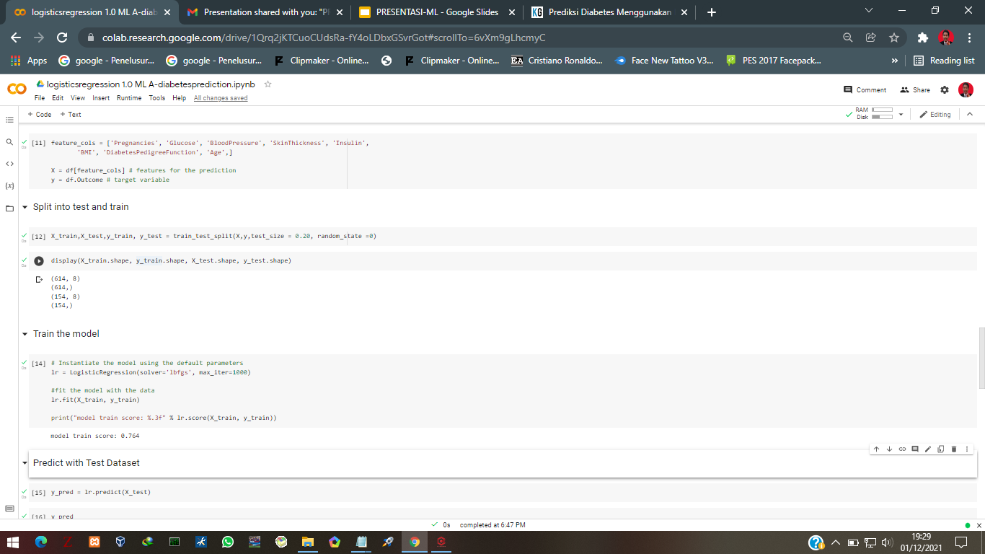
Model Training
Memberikan contoh model menggunakan parameter bawaan
lr = LogisticRegression(solver='lbfgs', max_iter=1000)
Menyesuaikan model dengan data
lr.fit(X_train, y_train)
print("model train score: %.3f" % lr.score(X_train, y_train))

Slide 15
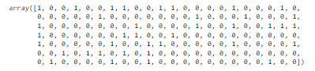
Prediksi
y_pred = lr.predict(X_test)
y_pred
lalu prediksi dengan test dataset yang menghasilkan sekumpulan nilai dalam array

Slide 16
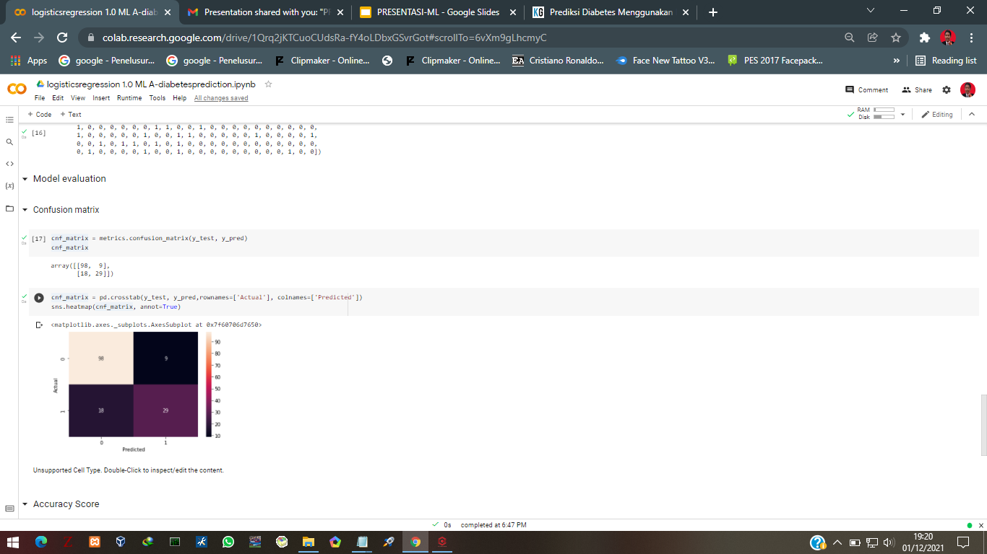
Evaluasi (Confussion Matrix)
cnf_matrix = metrics.confusion_matrix(y_test, y_pred)
cnf_matrix
cnf_matrix = pd.crosstab(y_test, y_pred,rownames=['Actual'], colnames=['Predicted'])
sns.heatmap(cnf_matrix, annot=True)
yang dimana didalam konfusion matrik terdapat hasil nilai :
true negative, benar tidak terkena diabetes, orang tersebut memang tidak terkena diabetes senilai = 29
false positif, palsu terkena diabetes, orang tersebut tidak terkena diabetes namun hasil klasifikasi menunjukkan bahwa dia terkena diabetes = 18
true positif, benar terkena diabetes, orang tersebut memang terkena diabetes = 98
false negative,palsu tidak terkena diabetes, orang tersebut sebenarnya terkena diabetes namun hasil klasifikasi menunjukna bahwa dia tidak terkena = 9

Slide 17
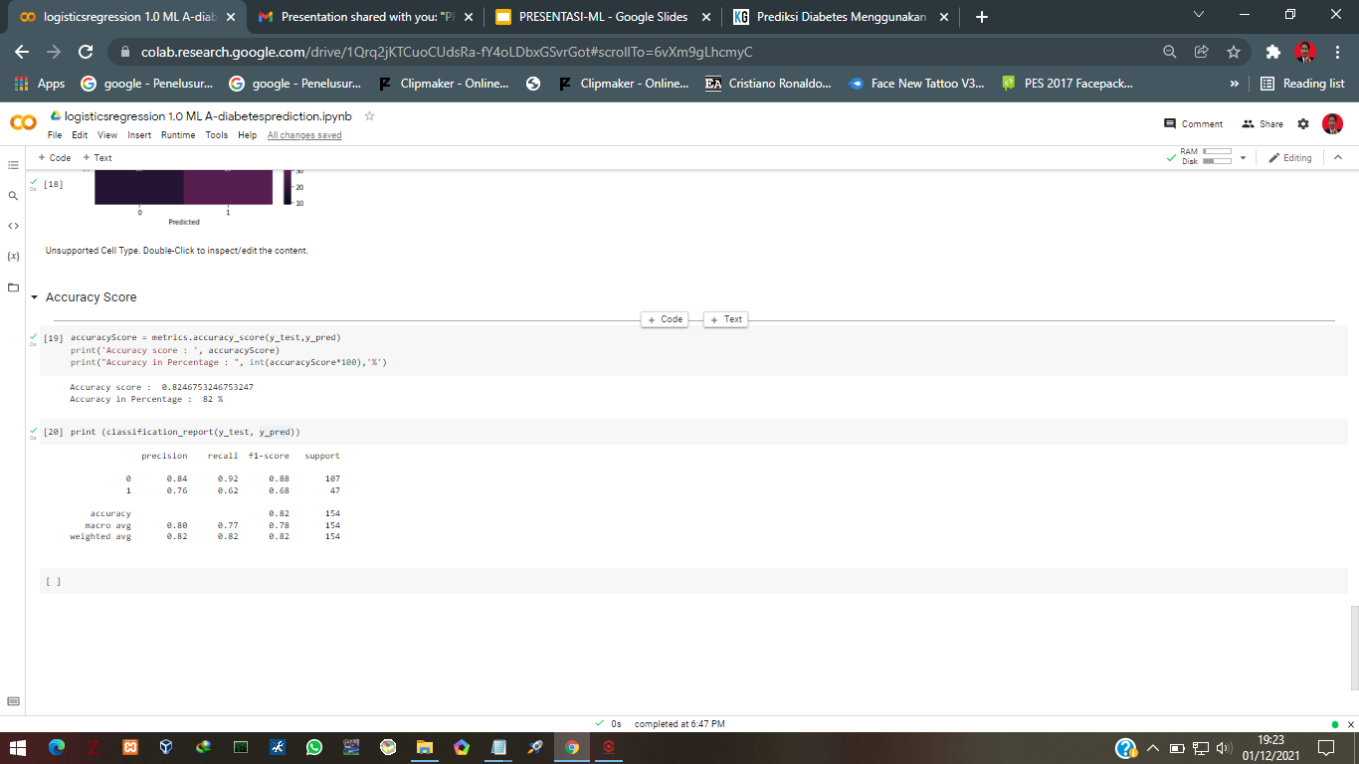
Akurasi
accuracyScore = metrics.accuracy_score(y_test,y_pred)
print('Accuracy score : ', accuracyScore)
print("Accuracy in Percentage : ", int(accuracyScore*100),'%')
print (classification_report(y_test, y_pred))
dari confusion matrik bisa diketahui keakuratan model yang dibuat dengan perfomance metrics seperti accuracy, recall , precision

Slide 18
TERIMA KASIH

